Slide 1
Staj
Bilgilendirme
Toplantısı

Slide 2
Staj Tarihleri & Son Belge Teslim Tarihi
08 Haziran 2024
22 Haziran 2024
05 Temmuz 2024

Slide 3
Staj Başvuru Belgeleri

Slide 4
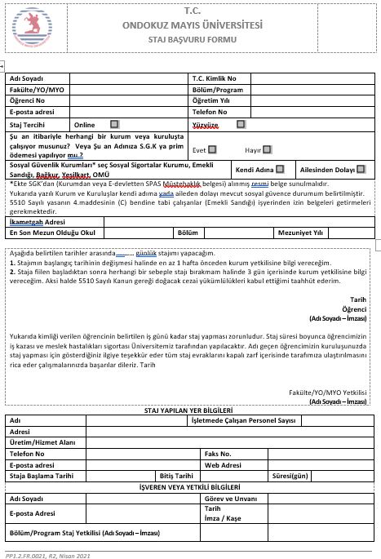
Staj Başvuru Formu
2023-2024
30
30 iş günü
Kaşe ve İmza !

Slide 5
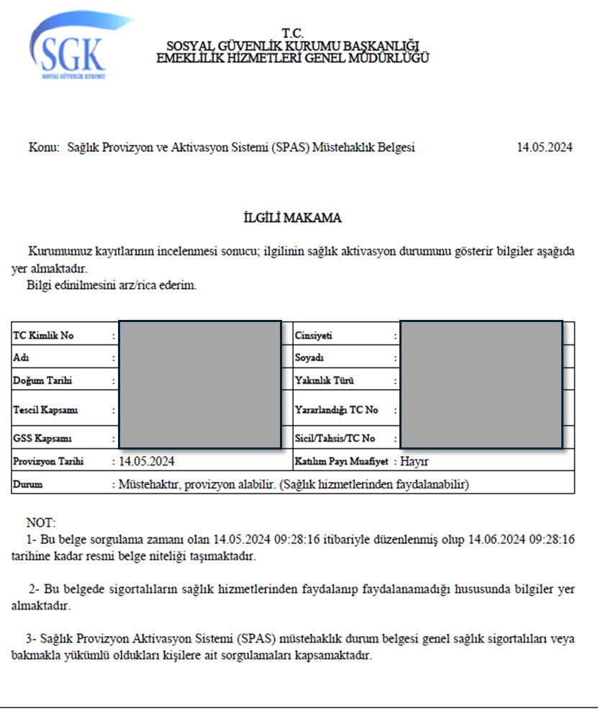
Mustahaklik Belgesi
https://www.turkiye.gov.tr/spas-mustahaklik-sorgulama

Slide 6
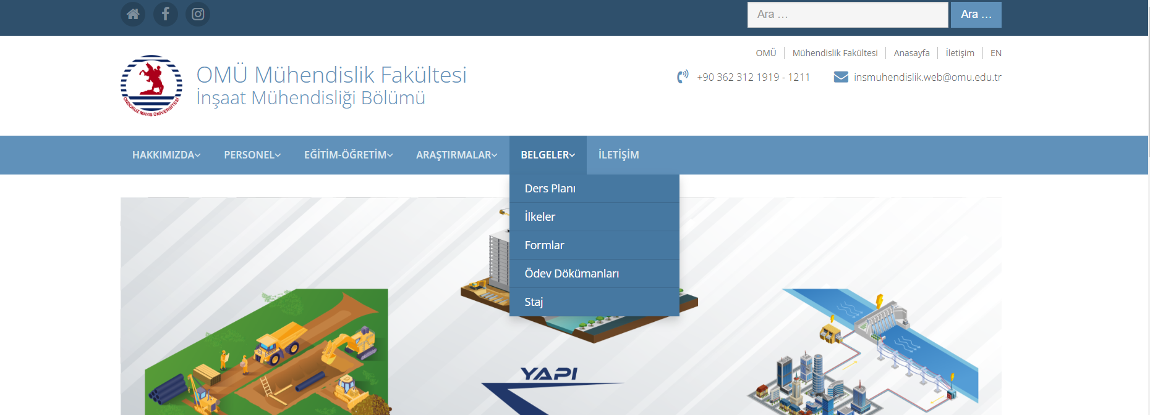

Slide 7
STAJ UYGULAMA USUL, ESAS VE İLKELERİ

Slide 8
STAJ KONULARI

Slide 9
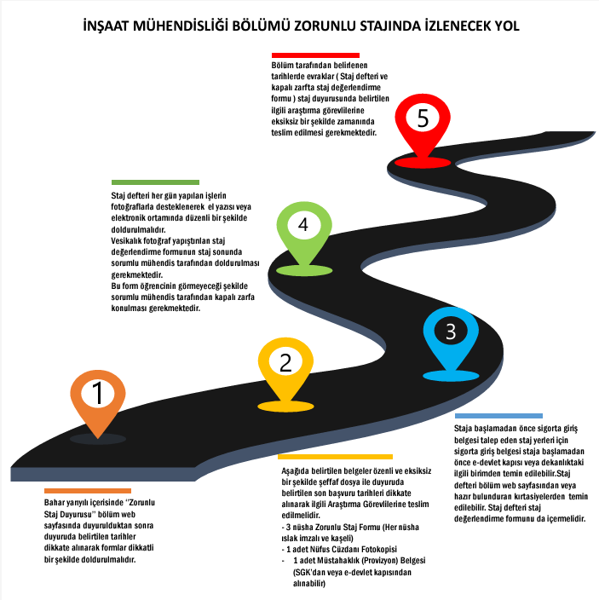

Slide 10
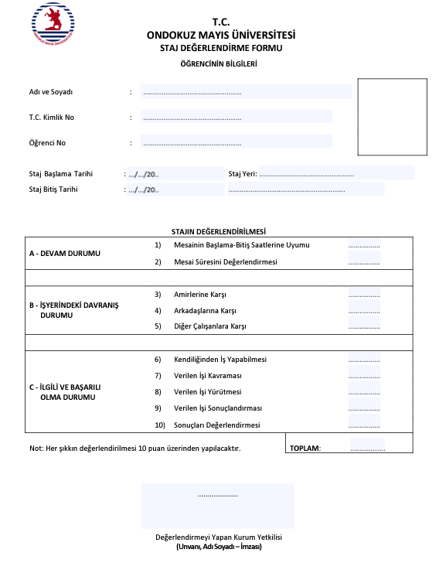
Değerlendirme Formu
Vesikalık Fotograf
Staj Değerlendirme formu notlandırmayı öğrencinin görmeyeceği şekilde kapalı zarfta teslim edilmelidir.

Slide 11
Dinlediğiniz için Teşekkürler
Staj Komisyonu

